Slide 1
PV293 - Softwarové architektury
Košvanec

Slide 2
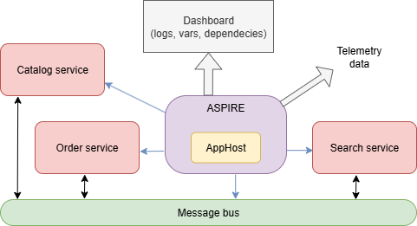
Opakování

Slide 3
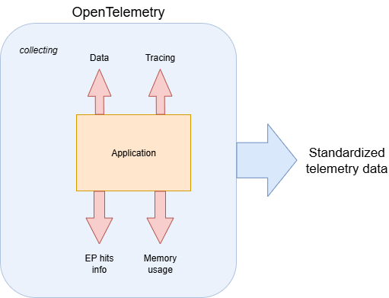
OpenTelemetry

Slide 4
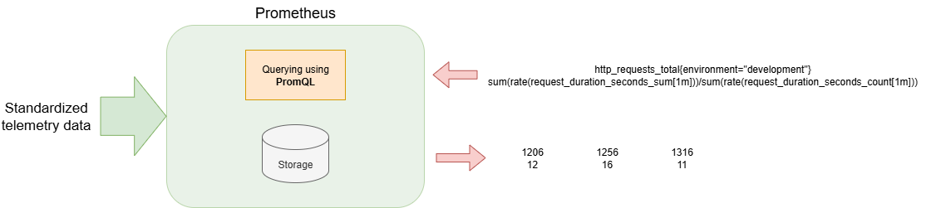
Prometheus

Slide 5
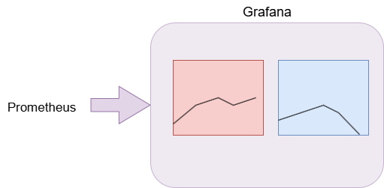
Grafana

Slide 6
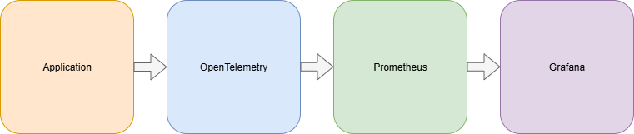
Všechno dohromady

Slide 7
Zadání projektu
Přihlašuje se 1 člen týmu
  Později dojde k navýšení kapacity, ať se může přihlásit zbytek týmu
Možnost přihlášení od 27.11. od 20:00
Následující cviko → vytvoření Event Stormingu k projektu
  Nejlépe rovnou Software design

